Slide 1
第4章 存储子系统
-半导体
-磁表面
-光存储
原理及器件
-存储器的组织
-高速缓冲存储器
-虚拟存储技术
<number>/23

Slide 2
本章需解决的主要问题：
（1）存储器如何存储信息？
（2）在实际应用中如何用存储芯片组成具有一定容量的存储器？
（3）如何改进存储系统的性能？
<number>/23

Slide 3
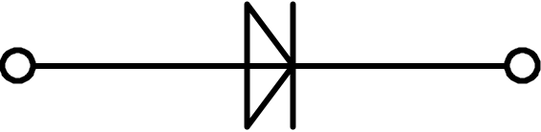
半导体器件的开关特性
逻辑0和1： 电子电路中用高、低电平来表示。
获得高、低电平的基本方法：利用半导体开关元件的导通、截止（即开、关）两种工作状态。
二极管开关运用特性
二极管符号：
＋ u_{D －}
正极
负极
<number>/23

Slide 4
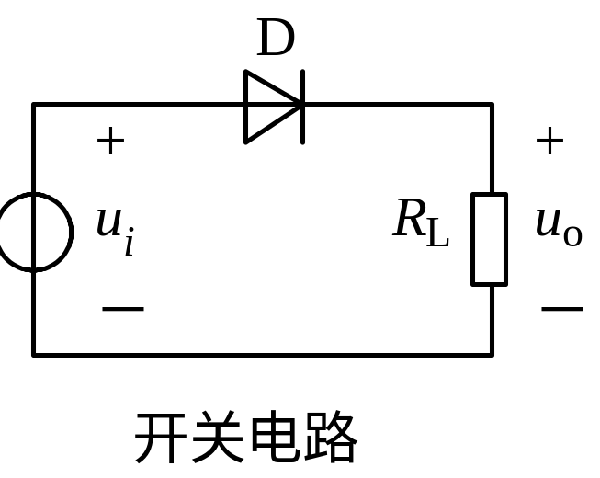
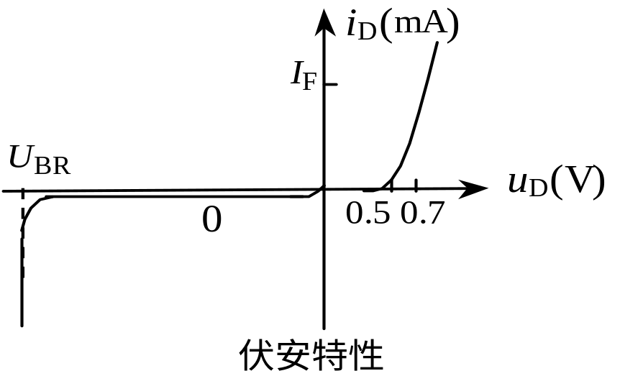
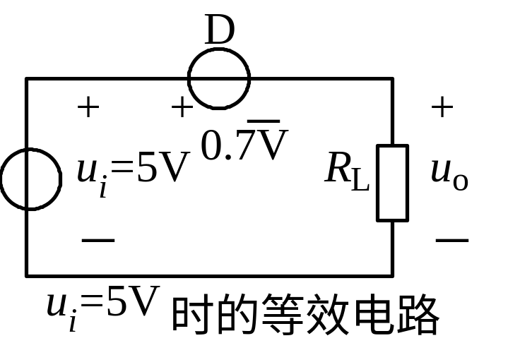
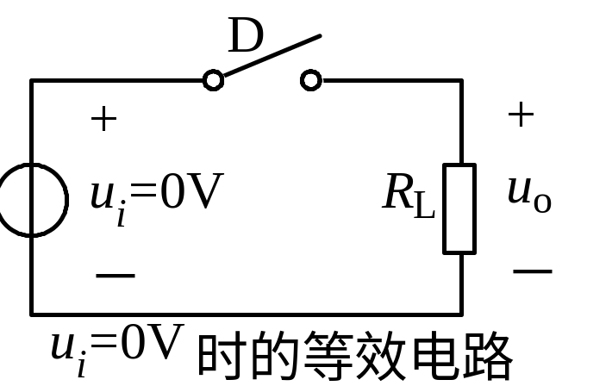
U_{i}<0.5V时，二极管截止，i_{D}=0。
U_{i}>0.5V时，二极管导通。
u_{o}
u_{o}
u_{i}＝0V时，二极管截止，如同开关断开，u_{o}＝0V。
u_{i}＝5V时，二极管导通，如同0.7V的电压源，u_{o}＝4.3V。
<number>/23

Slide 5
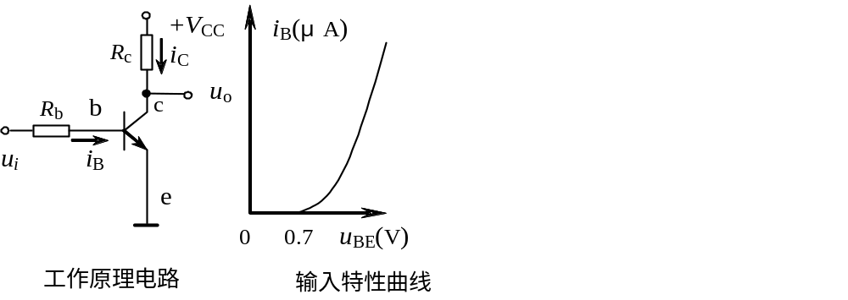
1.2.2、三极管的开关运用特性
截止状态
+V_{CC}
饱和状态
+V_{CC}
R_{b}
R_{c}
R_{b}
R_{c}
b
c
b
c
＋
＋
＋
＋
＋
＋
u_{i}=U_{IL}<0.7V
u_{o}=+V_{CC}
i_{B}≥I_{BS}
u_{o}=0.3V
u_{i}=U_{IH}
0.7V
0.3V
－
－
－
－
－
－
e
e
<number>/23

Slide 6
1、NPN型，基级B为P结，当与其它级的正电压差大于0.7时才能导通；
2、基级电压从0开始升高，BE>0.7时，基射导通，有微弱电流，有放大功能；
3、I_{c}=βI_{b}， β为放大系数
4、i_{e}=i_{c}+i_{b}，输出电流等于输入电流之和
5、基级电压进一步升高，电流加大，集电极电阻上的压降大，导致BC正偏，BC结导通；
6、由放大状态到稳定的饱和状态。
<number>/23

Slide 7
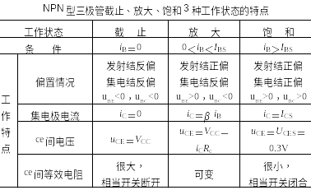
三极管的开关运用特性
<number>/23

Slide 8
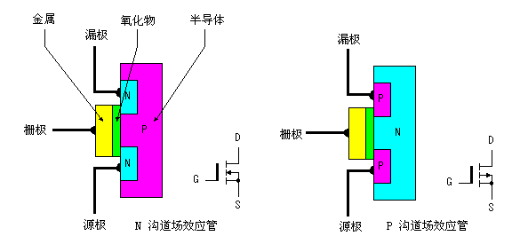
1.2.3 场效应管的开关特性
两个背对背的PN结，无论在源、漏间加载什么电压，总有一个PN结反偏。
将源、基（P衬底）连在一起，栅、源间加电压，形成表面场效应，漏源之间加电压可导通。
<number>/23

Slide 9
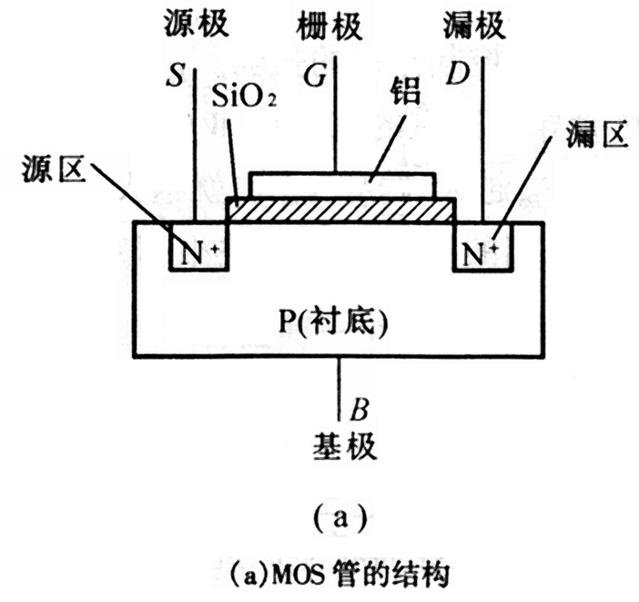
两个背对背的PN结，无论在源、漏间加载什么电压，总有一个PN结反偏。
<number>/23

Slide 10
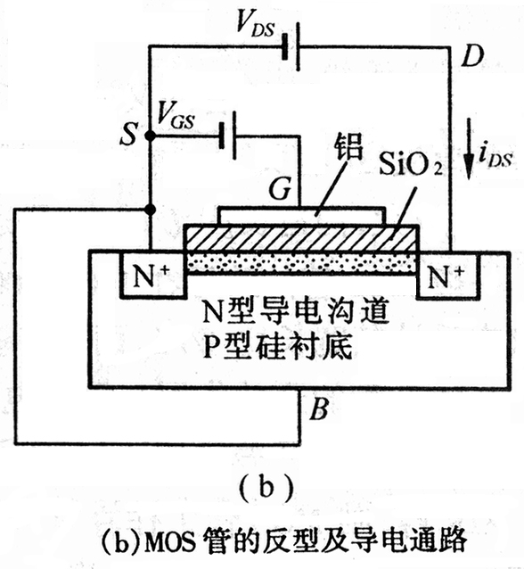
将源、基（P衬底）连在一起，栅、源间加电压，形成表面场效应，漏源之间加电压可导通。
<number>/23

Slide 11
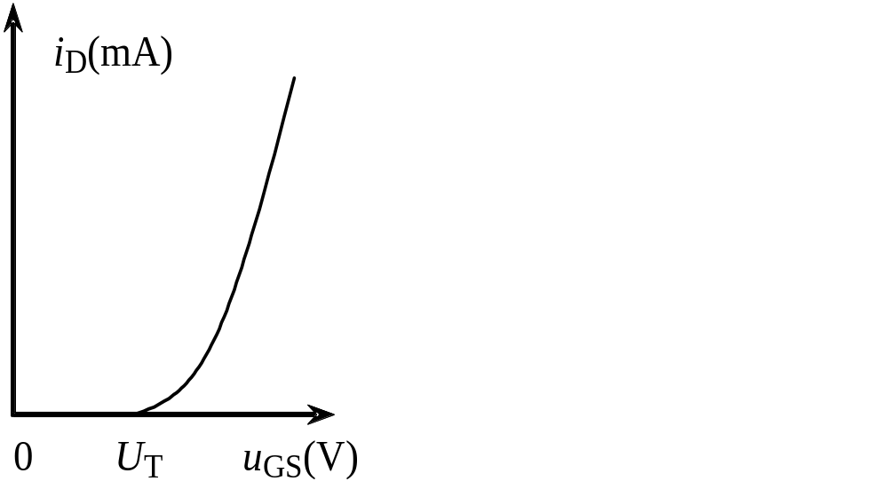
1.2.3、MOS管的开关运用特性
+V_{DD}
R_{D}
D
u_{i}
G
u_{i}
S
工作原理电路
转移特性曲线
+V_{DD}
+V_{DD}
截止状态
导通状态
R_{D}
R_{D}
G
G
D
u_{o}=+V_{DD}
D
u_{i}>U_{T}
uo≈0
u_{i}<U_{T}
S
S
<number>/23

Slide 12
4.1 概述
1.存储系统的层次结构
L_{1、}L_{2、}L₃
CPU
Cache
三级存储体系
主存
外存
<number>/23

Slide 13
（1）主存
（内存）
主要存放CPU当前使用的指令和数据。
能随机访问
工作速度快
有足够的存储容量
（2）辅存
（外存）
速度较慢
存放大量的后备程序和数据
容量较大
<number>/23

Slide 14
（3）高速缓冲存储器(Cache)
存放CPU在当前一小段时间内多次使用的程序和数据，以缓解CPU和主存的速度差异。
速度非常快
内核
L1
CPU
容量却很小
L3
L2
MM
主存(DDR3/4)
EM
外存(硬盘等)
<number>/23

Slide 15
2.物理存储器与虚拟存储器
物理存储器:
物理形态上真实存在的存储器，简称为实存，其地址称为物理地址或实地址。
虚拟存储器:
虚拟存储器是一个逻辑模型，并非物理存在，基于物理存储器并靠硬件+操作系统的映射来实现。
虚拟存储技术
外存
内存
逻辑上能提供比物理存储器更大的虚拟存储空间，相关地址称为虚地址或逻辑地址。
<number>/23

Slide 16
3.存储器的分类(按存储介质)
（1）半导体存储器
静态存储器:利用双稳态触发器的两个稳定状态存储信息,信息易失
动态存储器:依靠电容上的电荷暂存信息，主存
（2）磁表面存储器
利用磁层上不同方向的磁化区域表示信息,容量大,非破坏性读出,长期保存信息,速度慢,外存
例如：IDE硬盘，SATA硬盘
<number>/23

Slide 17
（3）光盘存储器
利用光斑的有无/晶相等变化表示信息,容量很大，非破坏性读出,长期保存信息,速度慢,外存
※只读型光盘CD-ROM
※一次写入型光盘WORM
※可擦除/重写型光盘
<number>/23

Slide 18
3.存储器的分类(按存取方式)
（1）随机存取存储器(RAM，ROM)
随机存取：
按地址访问存储器中的任一单元，访问时间与存储单元的地址无关。
RAM
例如，主存
ROM
例如，微程序控制器中的控制存储器（CM）
<number>/23

Slide 19
RAM：
可读可写
如：SDR/DDR/DDR2-4
固化型：
用户不能写入数据
PROM：
用户可写入一次
ROM：
只读型
EPROM：
可多次编程
（紫外线擦除）
EEPROM：
可多次写入
（电擦除）
接近
FLASH Memory（闪存）
速度指标：
频率-存取周期或读/写周期(ns)
通常用作主存、高速缓存。
<number>/23

Slide 20
（2）顺序存取存储器（SAM）
访问时读/写部件按顺序查找目标地址，访问时间与数据的存储位置有关。
例如：磁带机（录音机）、电影胶片。
定位操作
两步操作
数据读/写操作
平均定位时间(ms)
速度指标
数据传输率(b/s)
<number>/23

Slide 21
（3）直接存取存储器（DAM）
访问时读/写部件先粗定位一个小区域，再在该区域内顺序查找。
访问时间与数据位置有关，例如: 硬盘。
定位（寻道）操作
三步操作
等待（旋转）操作
读/写操作
平均定位（平均寻道）时间(ms)
速度指标
平均等待（平均旋转）时间(ms)
数据传输率(b/s)
<number>/23

Slide 22
4.存储器的技术指标
(1)存取时间
从存储器收到读写命令，到存储器读出（写入）信息所需要的时间，T_{A}
(2)存取周期
存储器做连续访问操作过程中一次完整的存取操作所需的总时间，T_{M}
(通常T_{M} > T_{A})
存取时间
恢复期
存取周期
<number>/23

Slide 23
(3)数据传输率−R
单位时间内存取信息的数据量，也叫带宽或频宽
存储器的位宽
数据传输率(R) =
bps
存取周期
【例】某双通道DDR-4内存传输频率为3200MHz，位宽64比特，则其有效带宽为：
R_{DDR-4} =
(64b×3200MHz÷8)
×2
= 51.2GBps
<number>/23

